Slide 1
《热学》要求：
能从宏观和统计意义三理解压强、温度、内能等概念。
理解理想气体的压强公式和温度公式的物理意义
了解麦克斯韦速率分布律及速率分布函数和速率分布曲线的物理意义。了解气体热运动的算术平均速率、均方根速率和最可几速率的求法和意义。
理解气体分之平均能量按自由度均分原则，并会用该定理计算理想气体的内能。
掌握功和热量的概念。理解平衡过程。理解绝热过程的过程方程。掌握热力学第一定律。能熟练地分析、计算理想气体各等职过程和绝热过程的功、热量、内能改变量及循环的效率。了解卡诺热机和制冷机的工作原理。
了解热力学第二定律的两种表述。了解热力学第二定律的统计意义及无序性。

Slide 2

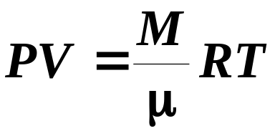


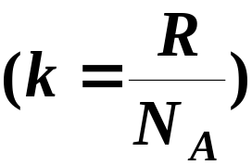

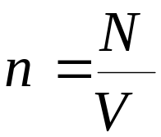
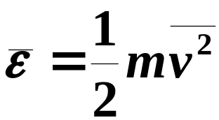
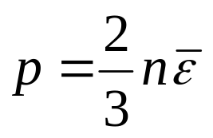
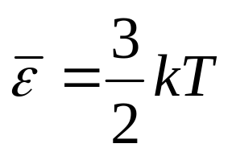
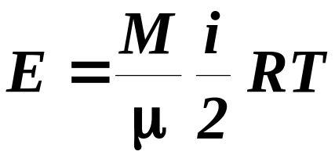
《分子动力学》
一、理想气体状态方程：
(玻耳兹曼常数)
(分子数密度)
压强
温度
内能
(平均平动动能)
从宏观和统计两个方面理解三个概念的物理意义！
宏观量 T 是标志分子热运动剧烈程度的物理量，分子无规则运动越剧烈，气体的温度越高．

Slide 3
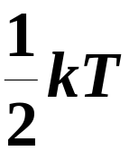
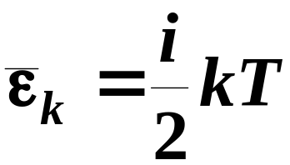
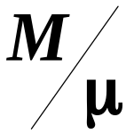
二、 能量均分定理：
定理内容；自由度数i的计算
每一个自由度的平均动能
一个分子 的总平均动能
（单原子：i=3，双原子：i=5，多原子：i=6）
摩尔理想气体的内能
会计算理想气体的内能。

Slide 4
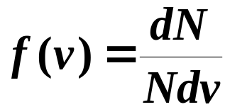
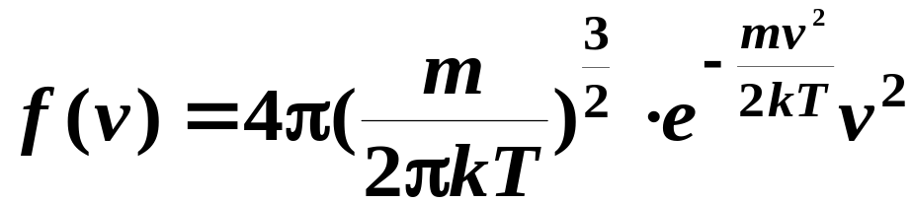
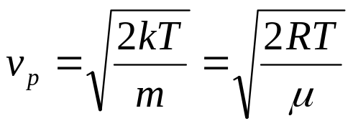
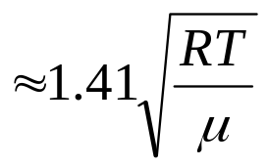
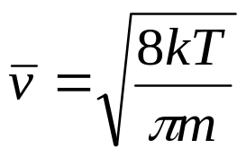
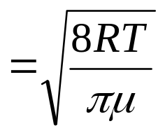
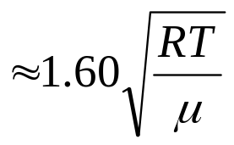
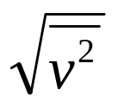
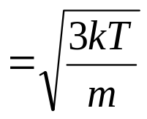
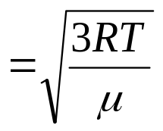
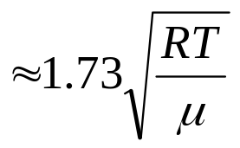

理解物理意义！
三、速率分布函数
麦氏速率分布函数
速率在 v 附近的单位速率区间的分子数占分子总数的百分比．
三种速率
最概然速率：
平均速率：
方均根速率：

Slide 5
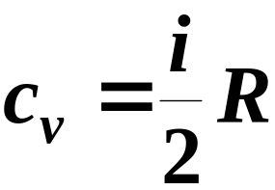
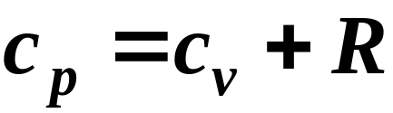
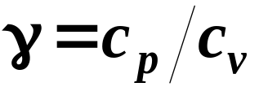
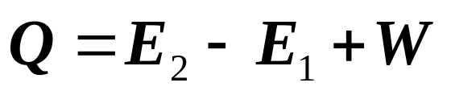
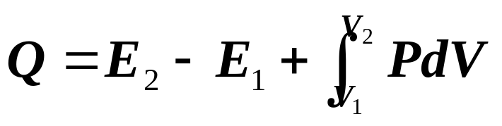
《热力学基础》
（一） 基本概念、基本规律：
（1）什么是功, 热量，平衡过程
定容、定压摩尔热容：
比热容比：
（2）热力学第一定律：
吸热Q为正，放热Q为负
系统对外做功时，W取正值
外界对系统做功时，W取负值
研究对象为气体时

Slide 6
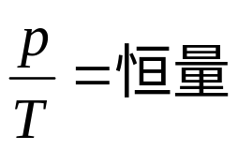
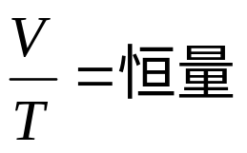
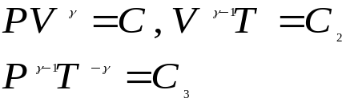

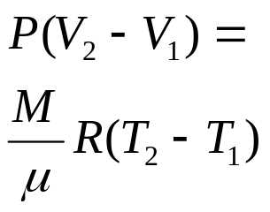
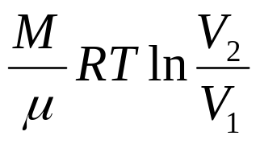
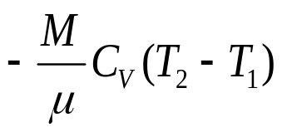
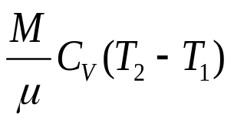
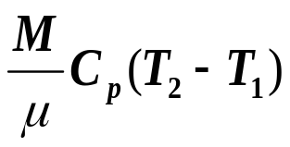





熟练计算各等值过程的W、Q、△E
热力学第一定律对于理想气体各等值过程的应用
等体过程
等压过程
等温过程
绝热过程
p
p
p
p
P-V图
V
V
V
V
过程方程
功W
0
热量Q
0
热力学能增量
0
第一定律

Slide 7
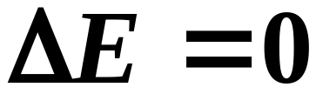
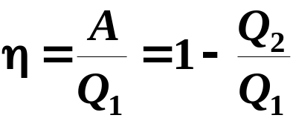
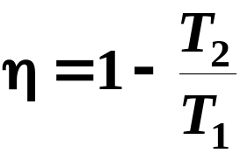
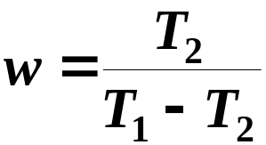
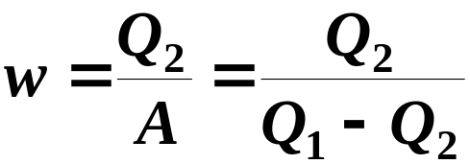
（3）循环
什么是循环？循环的特点？计算循环中的W、Q等
（4）热机效率：
热机：
卡诺热机：
卡诺致冷：
致冷：
（5）热力学第二定律：
什么是卡诺循环？
卡诺热机的效率如何计算？
1. 开尔文表述
2.克劳修斯表述
*不可逆过程，可逆过程

Slide 8
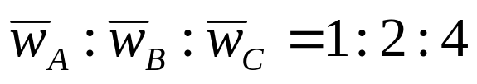
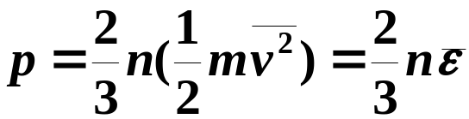
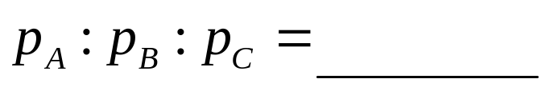


A、B、C三个容器中皆装有理想气体，它们的分子数密度之比为n_{A}:n_{B}:n_{C}=4:2:1，而分子的平均平动动能之比为
，则它们的压强之比
有两瓶气体，一瓶是氦气，另一瓶是氢气，若它们的压强、体积、温度均相同，则氢气的内能是氦气的 倍。

Slide 9
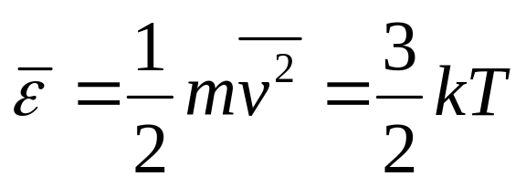
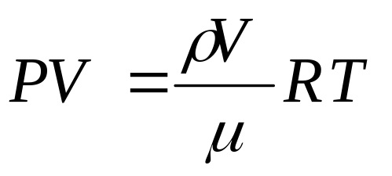
一瓶氦气和一瓶氮气密度相同，分子平均平动动能相同，而且它们都处于平衡状态，则它们
A 温度相同、压强相同
B温度、压强均不相同
C温度相同，但氦气的压强大于氮气的压强
D温度相同，但氦气的压强小于氮气的压强

Slide 10
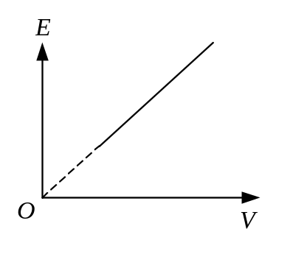


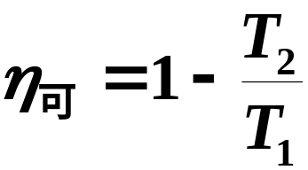
3. 一定质量的理想气体的内能E随体积V的变化关系为一直线(其延长线过E~V图的原点)，则此直线表示的过程为
(A) 等温过程． (B) 等压过程．
(C) 等体过程． (D) 绝热过程．
12、一卡诺热机(可逆的)，低温热源的温度为27℃，热机效率为40％，其高温热源温度为_______ K．今欲将该热机效率提高到50％，若低温热源保持不变，则高温热源的温度应增加_______ K．

Slide 11
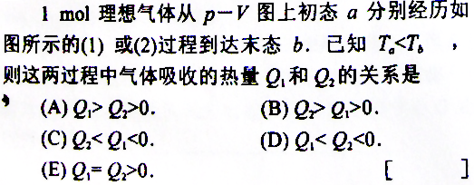
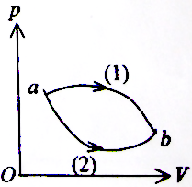
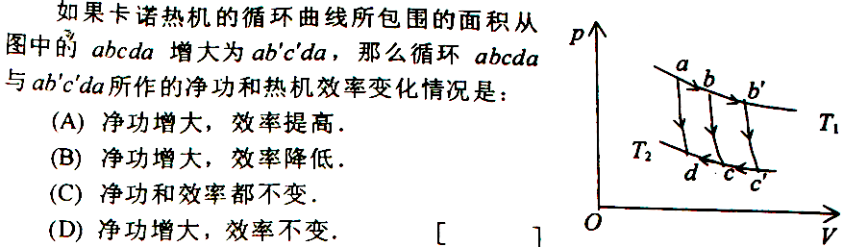
3.
4.

Slide 12
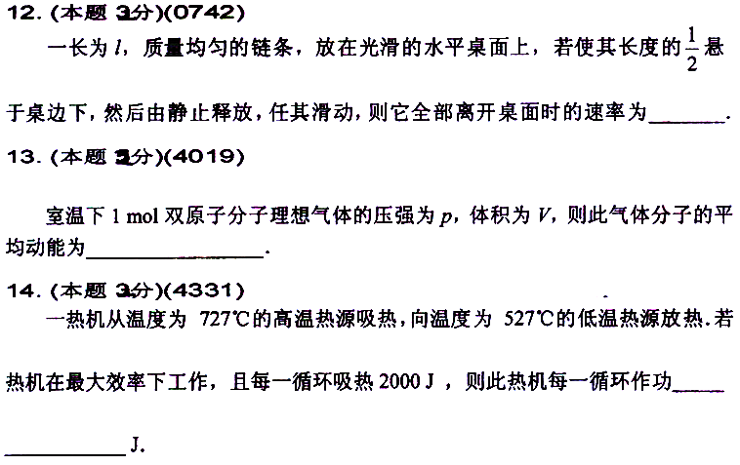



Slide 13
1. 等值过程的W、Q、△E
一定量的某单原子分子理想气体装在封闭的汽缸里。已知气体的初压强p₁=1atm，体积V₁=1L，现将该气体在等压下加热直到体积为原来的两倍，然后在等体积下加热直到压强为原来的2倍，最后作绝热膨胀，直到温度下降到初温为止。
(1) 在p－V图上将整个过程表示出来；
(2) 试求在整个过程中气体内能的改变；
(3) 试求在整个过程中气体所吸收的热量；
(4) 试求在整个过程中气体所作的功。
(1 atm＝1.013×10⁵ Pa)

Slide 14


2. 循环过程的W、Q、△E

Slide 15
47、一定量的某种理想气体进行如图所示的循环过程。已知气体在状态A的温度为T_{A}＝300 K，求
(1) 气体在状态B、C的温度；
(2) 各过程中气体对外所作的功；
(3) 经过整个循环过程，气体从外界吸收的总热量(各过程吸热的代数和)。

Slide 16


Slide 17





2. 一定量的某种理想气体从状态a（p1，V1）经等体过程到达b（p1/4），再经等压到c，最后经等温完成循环。求对外做功和吸收的热量。
2 解： 设c状态体积为V2，则由a，c两状态的温度相同，p1V1=p1V2/4，所以V2=4V1；
a(p1,v1,T1) b(p1/4,v1,T1/4),c(p1/4,4v1,T1)
循环过程
a b等体：
b c等压：
c a等温：

Slide 18


Slide 19


Slide 20


